Slide 1
PAS A PAS
GERER MES DOCUMENTS
Ecrans en date de fin décembre 2021 – évolution de l’outil en continue

Slide 2
Bienvenue
Ce pas à pas détaille la procédure d’ajout de documents dans Mon espace santé.
Grâce à ce pas à pas je serai en mesure de :
Ajouter un document dans Mon espace santé
Visualiser un document
Modifier le nom, la date du document, le type de document et gérer sa confidentialité (i.e. sa visibilité par mes professionnels de santé)
Supprimer un document

Slide 3
Mode d’emploi
Utiliser un mode en en plein écran pour faciliter la navigation
Sous Powerpoint, cliquer sur cet icône en bas de votre écran pour passer en navigation plein écran.
Pour naviguer entre les diapositives :
Je clique directement n’importe où sur la diapositive ou j’utilise les flèches de mon clavier
L’icône ci-contre signale une zone « cliquable » sur la diapositive.
Il vous suffit de cliquer à l’endroit indiqué pour poursuivre le parcours selon le chemin choisi. Sans cette icône il n’est pas possible de cliquer sur d’autres parcours qui seraient proposés. A noter : Si aucune icône est présente alors je clique n’importe où sur la diapositive pour continuer.
Je clique sur la touche « Echap » ou « Esc » en haut à gauche de mon clavier pour quitter le plein écran à tout moment si je le souhaite.

Slide 4
Avant de commencer

Slide 5
Quelques prérequis
Avant de commencer
J’ai activé Mon espace santé
Je n’ai pas encore activé Mon espace santé ? → Je peux me référer au pas à pas « Activer Mon espace santé » pour m’assister
Je dispose d’un identifiant et d’un mot de passe valide
J’ai oublié ou perdu mon identifiant ou mot de passe ? → Je peux me référer au pas à pas « Se connecter à Mon espace santé » pour m’assister

Slide 6
Je commence mon parcours

Slide 7
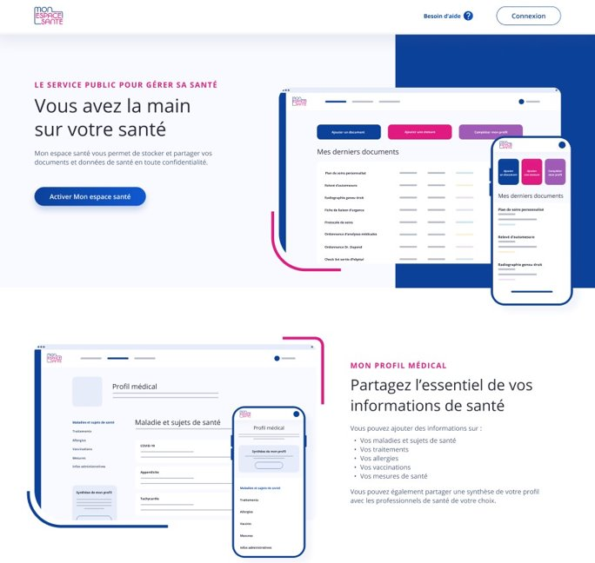
Je me connecte à mon compte Mon espace santé
1/ Je me rends sur monespacesanté.fr
2/ Je clique sur « Connexion »

Slide 8
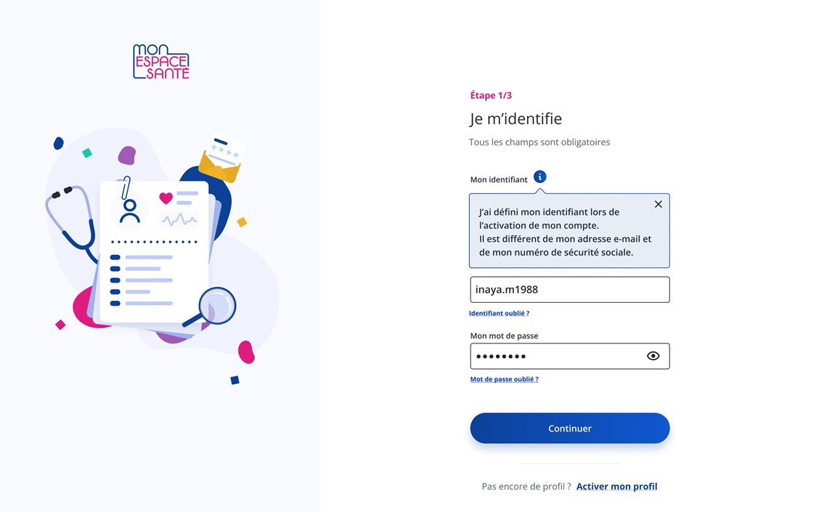
Je me connecte à mon compte Mon espace santé
3/ Je renseigne mon identifiant et mon mot de passe.
4/ Je clique sur continuer
Je clique ici si j’ai oublié mon identifiant
Je clique ici si j’ai oublié mon mot de passe

Slide 9
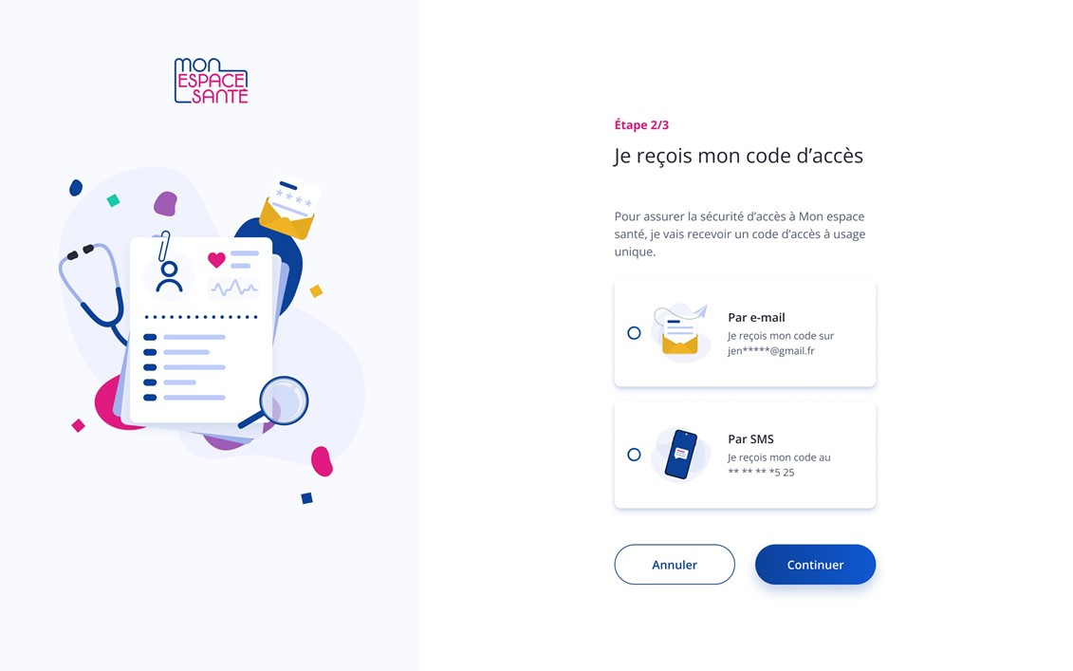
Je me connecte à mon compte Mon espace santé
5/ Je choisis le mode de réception de mon code à usage unique.
6/ Je clique sur Continuer

Slide 10
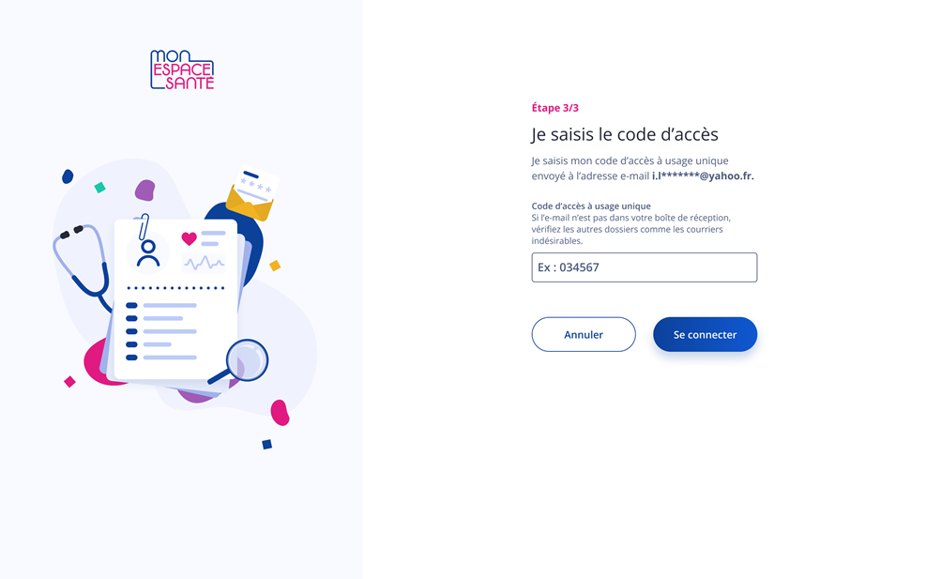
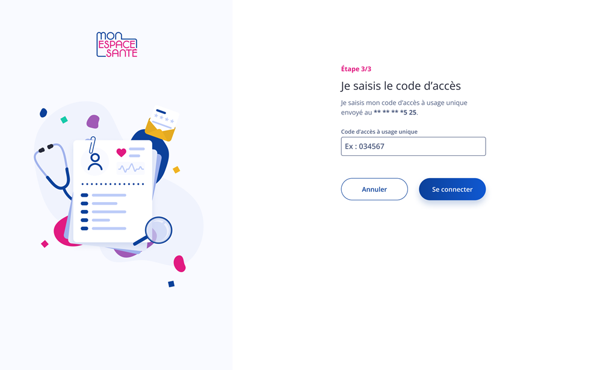
Je saisis mon code d’accès à usage unique
7/ Je saisis le code à usage unique que j’ai réceptionné par mail ou par téléphone.
8/ Je clique sur « Se connecter » pour continuer
Cas où j’ai demandé la réception de mon code par mail
Cas où j’ai demandé la réception de mon code par téléphone

Slide 11
Ajouter un document

Slide 12
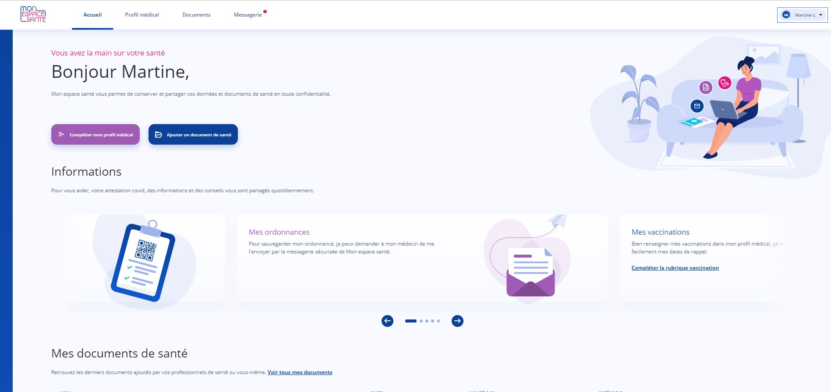
Je me rends sur la page de mes documents
Je clique au choix sur « Documents » ou « Ajouter un document de santé » pour accéder à la page de mes documents

Slide 13
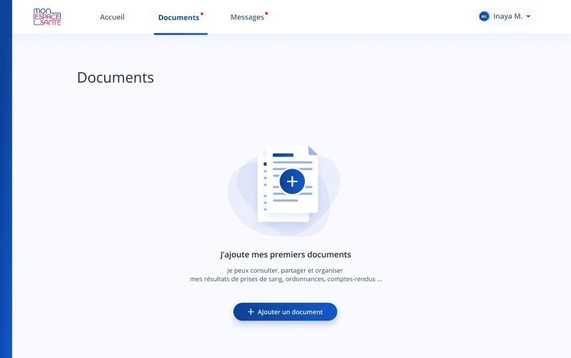
Je me rends sur la page de mes documents
Lors du premier accès à la page Documents, aucun document n’est disponible sauf si je disposais d’un Dossier Médical Partagé complété. Dans ce cas, je retrouve ici les documents précédemment ajoutés dans mon DMP.
Je clique ici pour ajouter un document

Slide 14
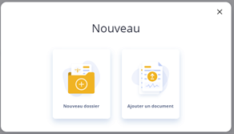
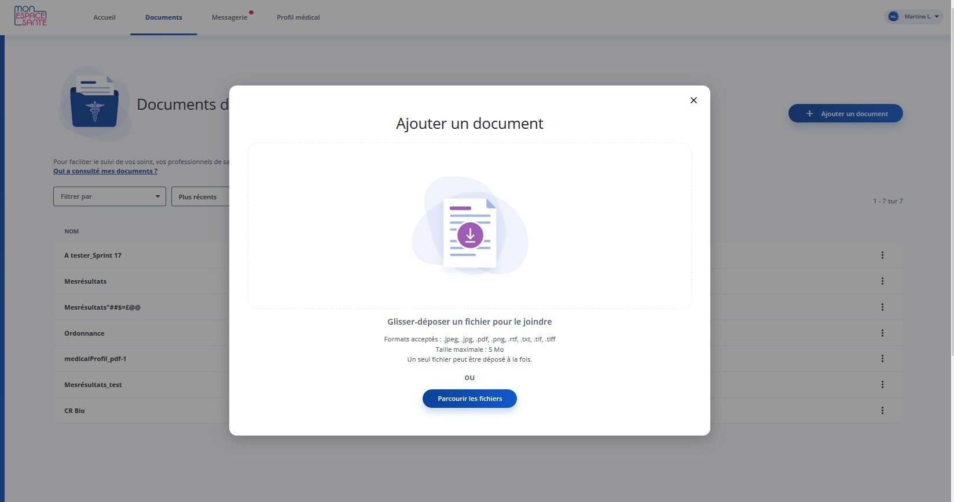
J’ajoute mon document
Je glisse-dépose le fichier que je souhaite ajouter
OU
Je clique sur « parcourir les fichiers » pour sélectionner le document que je souhaite ajouter.
Les formats et tailles limites acceptés pour les documents
Les documents doivent être aux formats JPG, PDF, PNG, TXT, RTF ou TIF (1 document au format png sera converti et stocké au format jpg)
La taille maximale autorisée est de 5 Mo
Un message d’erreur apparait si le format ou la taille n’est pas conforme

Slide 15
Je modifie les informations de mon document
Je peux modifier le nom du document
Je peux modifier la date du document
Je peux modifier la catégorie du document selon les choix de la liste déroulante
Les catégories disponibles sont :
Ma santé en résumé, Ordonnances et soins, Radio, écho, scanner, IRM, Résultats de biologie, Comptes rendus, Prévention et dépistage, Certificats médicaux, Autres documents, Pièces administratives.
Je clique ici pour rendre le document visible par les professionnels de santé autorisés
Je clique ici pour masquer le document des professionnels de santé autorisés
Je clique sur « Valider pour continuer »
Je clique ici voir la liste des professionnels de santé qui ont accès à mes documents
Le document reste visible par la personne qui l’a déposé et moi-même.

Slide 16
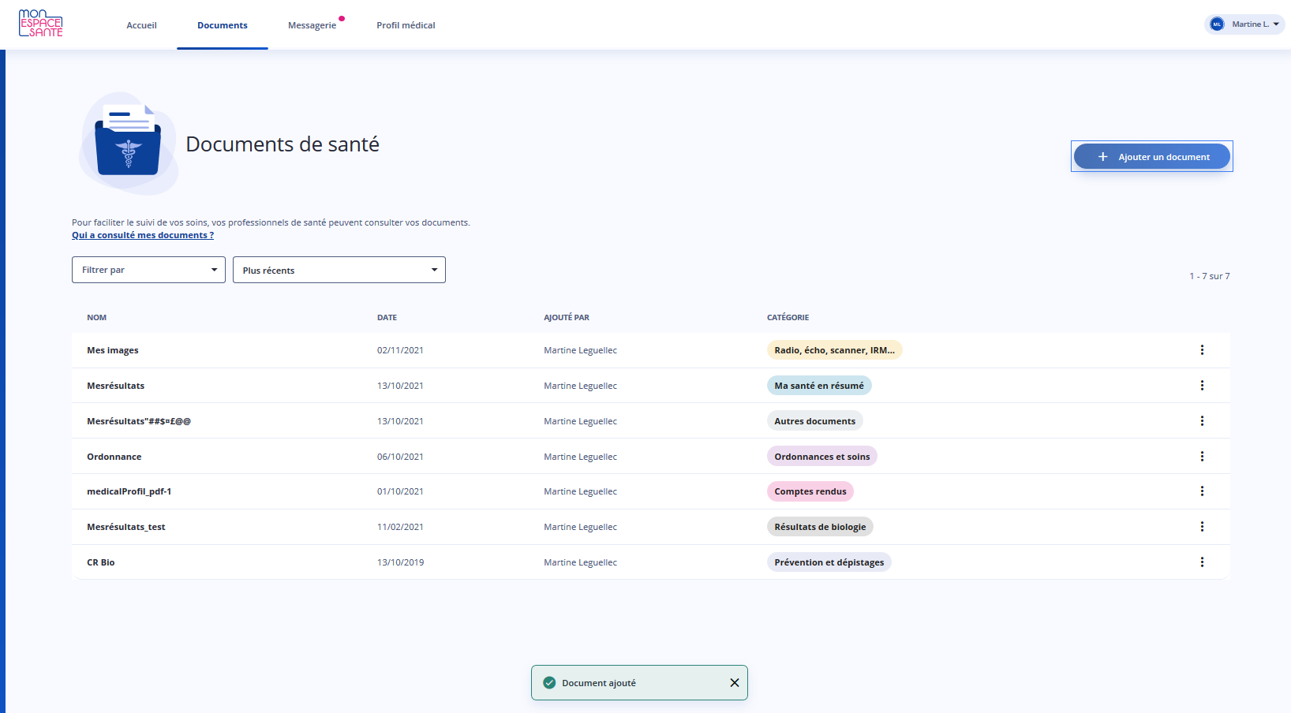
Félicitations, Mon document est ajouté !
Un message de confirmation apparaît en bas de page et je retrouve mon document dans Mon espace santé

Slide 17
Que puis-je faire avec mes documents ?
Je vérifie qui a consulté mes documents
Je clique ici pour ajouter un nouveau document
Je clique sur le menu déroulant pour filtrer mes documents par catégorie
Je clique sur le menu déroulant pour trier mes documents
Je clique ici pour modifier, supprimer ou télécharger un document
Tri possible par date, nom du document, ou par personne qui l’a ajouté
Je clique sur le nom du document pour le visualiser.

Slide 18
Fin de parcours
Félicitations vous voici arrivé à la fin de ce pas à pas !

